Slide 1



TRƯỜNG TIỂU HỌC TRUNG THÀNH
MÔN
LỊCH SỬ

Slide 2





LỊCH SỬ
ÔN TẬP

Slide 3


MỤC TIÊU
01
Nước Văn Lang ra đời.
02
Quân Triệu Đà đánh Âu Lạc.
.
03
Hai Bà Trưng khởi nghĩa và giành độc lập.
.
04
Ngô Quyền đánh thắng quân Nam Hán trên sông Bạch Đằng.
.

Slide 4




Em hãy ghi các sự kiện lịch sử tiêu biểu đã học tương ứng với các mốc thời gian cho trước trong bảng sau:
Thời gian | Sự kiện lịch sử
1. Khoảng năm 700 TCN | ...................................................................
2. Năm 179 TCN | ...................................................................
3. Năm 40 – 43 | ..................................................................
4. Năm 938 | ...................................................................
Nước Văn Lang ra đời
Quân Triệu Đà đánh Âu Lạc
Hai Bà Trưng khởi nghĩa và giành độc lập
Ngô Quyền đánh thắng quân Nam Hán trên sông Bạch Đằng.

Slide 5



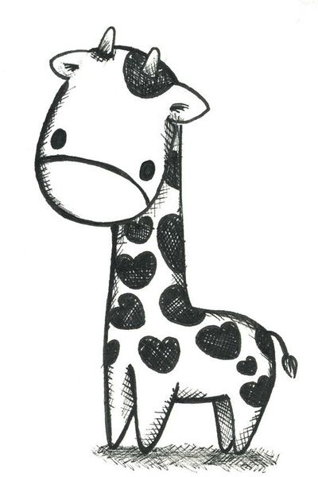

Hoạt động 1:
Nước Văn Lang ra đời.

Slide 6
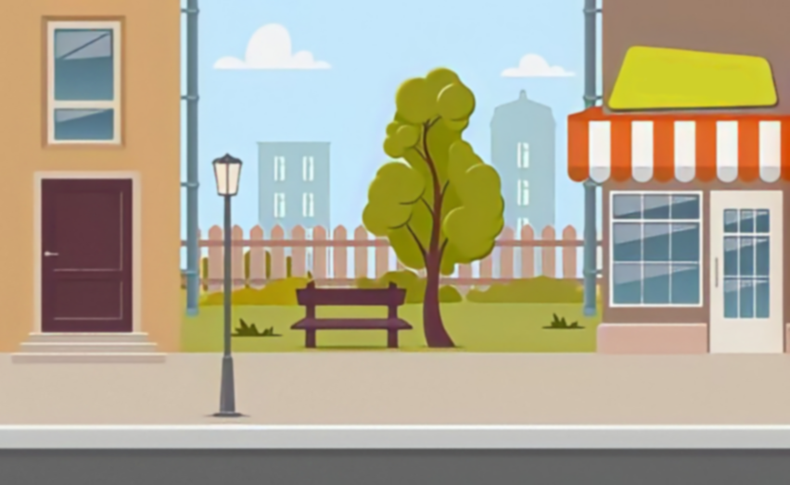
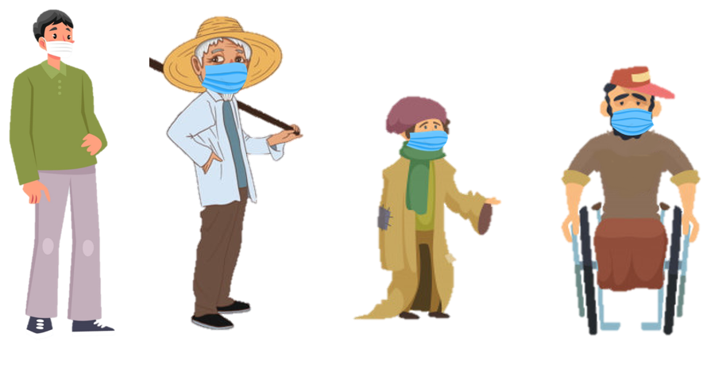

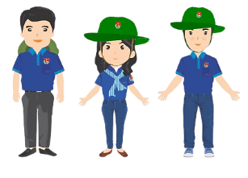





Vì một Việt Nam đoàn kết, chia sẻ và yêu thương!
1
2
3
4
Chương trình
HẠT GẠO YÊU THƯƠNG

Slide 7

Nước Văn Lang ra đời vào thời gian nào?
A. khoảng năm 900( TCN)
B. khoảng năm 600( TCN)
C. khoảng năm 700( TCN)
D. khoảng năm 100 (TCN)
C đúng

Slide 8
Nước Văn Lang ra đời ở khu vực nào trên đất nước ta?
A. trên địa phận Trung Bộ hiện nay.
B. trên địa phận Bắc Bộ và Bắc Trung Bộ hiện nay.
B đúng
C. trên địa phận Nam Bộ hiện nay.
D. trên địa phận Nam Trung Bộ hiện nay.

Slide 9
Xã hội Văn Lang gồm những tầng lớp nào?
A. lạc hầu, lạc tướng- lạc dân- nô tì.
B. vua- lạc hầu- lạc dân- nô tì.
C. vua- lạc tướng- lạc dân- nô tì.
D. vua- lạc hầu, lạc tướng- lạc dân- nô tì.
D đúng

Slide 10
Người đứng đầu nhà nước Văn Lang là ai?
A. Vua Hùng Vương
B. Ngô Quyền
C. Đinh Bộ Lĩnh
D. Hai Bà Trưng
C đúng

Slide 11

Ghi nhớ
Khoảng năm 700 TCN, nhà nước đầu tiên của nước ta đã ra đời. Tên nước là Văn Lang. Vua được gọi là Hùng Vương. Người Lạc Việt biết làm ruộng, ươm tơ, dệt lụa, đúc đồng làm vũ khí và công cụ sản xuất. cuộc sống ở làng bản giản dị, vui tươi, hòa hợp với thiên nhiên và có nhiều tục lệ riêng.

Slide 12



Hoạt động 2:
Quân Triệu Đà đánh Âu Lạc.

Slide 13


1. Vì sao người Lạc Việt và Âu Việt lại hợp với nhau được thành một nước?
2. Ai là người có công hợp nhất đất nước của người Lạc Việt?
3. Nhà nước của người Lạc Việt và Âu Việt Đóng đô ở
4. Năm Triệu Đà đã chiếm được Âu Lạc.
→ Vì họ có chung một kẻ thù ngoại xâm
→ Thục Phán An Dương Vương
có tên là gì?
Nước Âu Lạc
Đông Anh, Hà Nội (ngày nay)
đâu?
179 TCN
………...

Slide 14





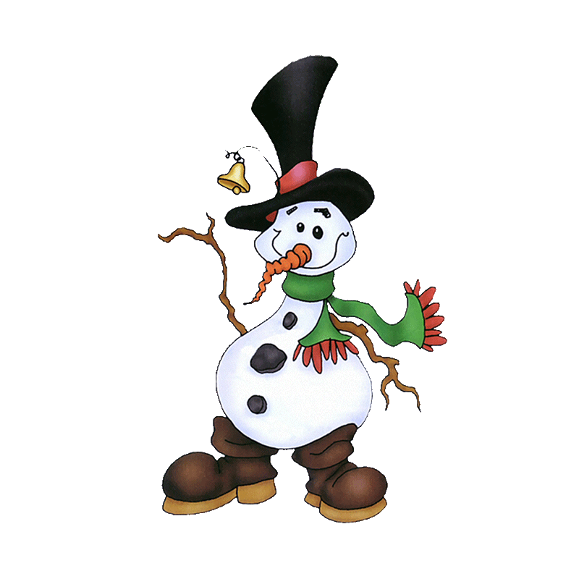

1
3
GAME
GIẢI CỨU CHIM CÁNH CỤT
2
play

Slide 15

1
Câu 1: Sau khi An Dương Vương thua trận, nước Âu Lạc thay đổi như thế nào?
Rơi vào ách đô hộ của các triều đại phong kiến phương Bắc.
2
Next

Slide 16
3
Câu 2: Nước ta bị các triều đại phong kiến phương Bắc đô hộ bao nhiêu năm?
Hơn một nghìn năm.
1
2
Next

Slide 17

3
Câu 3: Chiến thắng nào đã giúp nhân dân ta đã giành lại được độc lập hoàn toàn?
Chiến thắng Bạch Đằng
1
2

Slide 18


BÀI HỌC
Nước ta bị các triều đại phong kiến phương Bắc đô hộ hơn một nghìn năm. Trong thời gian đó, mặc dù bị áp bức, bóc lột nặng nề,nhân dân ta vẫn không chịu khuất phục, không ngừng nổi dậy đấu tranh. Bằng chiến thắng Bạch Đằng vang dội, nhân dân ta đã giành lại được độc lập hoàn toàn.

Slide 19




Hoạt động 3:
Hai Bà Trưng khởi nghĩa và giành độc lập

Slide 20
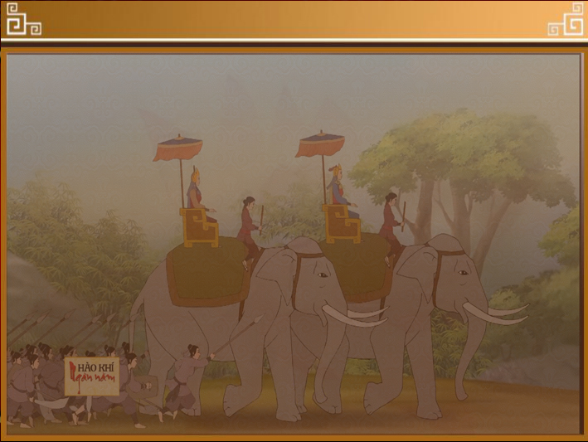
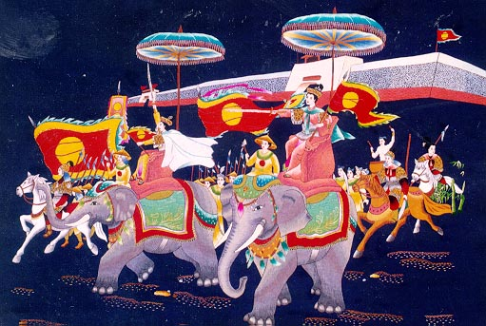
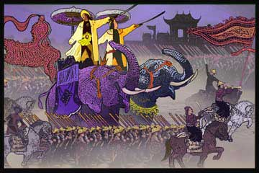
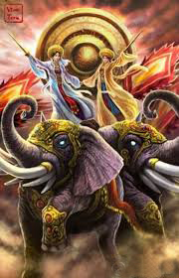
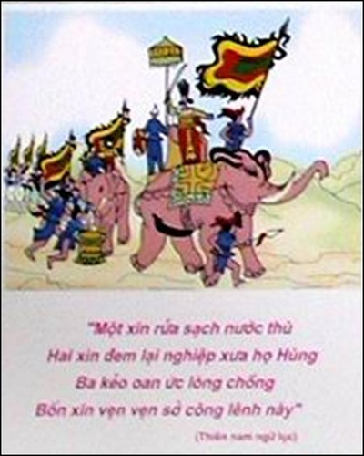
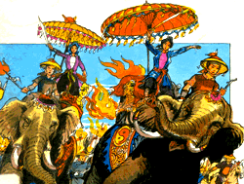
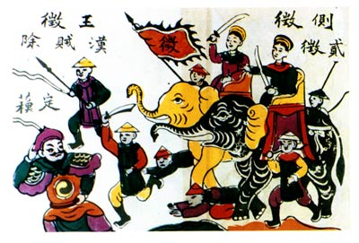
LƯỢC ĐỒ KHỞI NGHĨA HAI BÀ TRƯNG
Nghĩa quân tiến vào Mê Linh
Đánh thành Luy Lâu
Khởi nghĩa Hai Bà Trưng giành thắng lợi
Mùa xuân năm 40, Hai Bà Trưng dựng cờ khởi nghĩa ở Hát Môn
Hai Bà Trưng tiến xuống Cổ Loa
Tô Định chạy trốn về nước

Slide 21



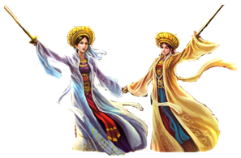

1
Khởi nghĩa Hai Bà Trưng diễn ra vào thời gian nào?
A
Mùa xuân năm 38
B
Mùa xuân năm 39
C
Mùa xuân năm 40
C

Slide 22
2
Khởi nghĩa Hai Bà Trưng chống lại quân xâm lược nào?
A
Quân Thanh
B
Quân Hán
B
C
Quân Mông - Nguyên

Slide 23


3
Nêu thứ tự diễn ra cuộc khởi nghĩa Hai Bà Trưng.
A
Hát Môn, Cổ Loa, Luy Lâu, Mê Linh
B
Hát Môn, Mê Linh, Cổ Loa, Luy Lâu
B
C
Hát Môn, Luy Lâu, Cổ Loa, Mê Linh

Slide 24
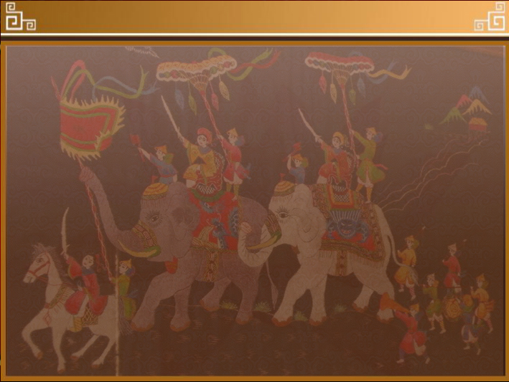



KẾT QUẢ CUỘC KHỞI NGHĨA
Kết quả: Trong vòng không đầy một tháng, cuộc khởi nghĩa đã hoàn toàn thắng lợi.
Ý nghĩa: Sau hơn hai thế kỉ bị phong kiến phương Bắc đô hộ, lần đầu tiên nhân dân ta đã giành được độc lập.

Slide 25


Hoạt động 4:
Ngô Quyền đánh thắng quân Nam Hán trên sông Bạch Đằng.

Slide 26



TRÒ CHƠI: Ô CHỮ KỲ DIỆU
1
B | Ắ | C
2
T | H | Ấ | T | B | Ạ | I
3
C | Ổ | L | O | A
4
T | H | Ủ | Y | T | R | I | Ề | U
5
Đ | Ư | Ờ | N | G | L | Â | M
6
H | O | Ằ | N | G | T | H | Á | O
7
N | G | Ô | Q | U | Y | Ề | N
8
C | Ọ | C | G | Ỗ
1/. Quân Nam Hán đến từ phương này?
5/. Quê của Ngô Quyền?
2/. Hậu quả mà quân Nam Hán phải nhận trong trận Bạch Đằng?
3/. Nơi Ngô Quyền chọn làm kinh đô?
4/. Ngô Quyền đã dựa vào hiện tượng thiên nhiên này để đánh giặc?
6/.Người chỉ huy quân Nam Hán trong trận Bạch Đằng?
7/. Người lãnh đạo trận Bạch Đằng?
8/.Vũ khí làm thủng thuyền của giặc?

Slide 27
BÀI HỌC
Quân Nam Hán kéo sang đánh nước ta. Ngô Quyền chỉ huy quân dân ta, lợi dụng thuỷ triều lên xuống trên sông Bạch Đằng, nhử giặc vào bãi cọc rồi đánh tan quân xâm lược (năm 938).
Ngô Quyền lên ngôi vua đã kết thúc hoàn toàn thời kì đô hộ của phong kiến phương Bắc và mở đầu cho thời kì độc lập lâu dài của nước ta.

Slide 28


TRÒ CHƠI
AI NHANH HƠN?

Slide 29
Vua nào đã bốn nghìn năm
Vẫn ghi công đức, toàn dân phụng thờ.
Là vua nào?
Vua Hùng

Slide 30
Nhị vương khởi nghĩa Mê Linh
Đánh tan Đông Hán, rạng danh ngôi bà.
Là ai?
Hai Bà Trưng

Slide 31
Bạch Đằng dùng cọc cắm
Nhấn chìm lũ Hán gian
Kết thúc hơn nghìn năm
Đô hộ dân ta đó.
Nói đến ai?
Ngô Quyền

Slide 32

CẢM ƠN VÌ CÁC CON
ĐÃ RẤT TÍCH CỰC TRONG TIẾT HỌC.
CHÚC CÁC CON MỘT NGÀY TRÀN ĐẦY NĂNG LƯỢNG
VÀ BÌNH AN TRONG MÙA DỊCH COVID!

